Slide 1
Пристрої введення та виведення даних
8 клас

Slide 2
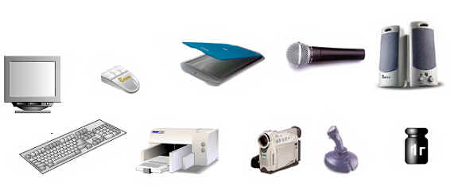
Пристрої введення інформації
забезпечують введення програм і даних у пам’ять комп’ютера

Slide 3
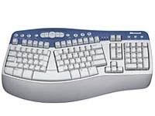
Клавіатура
Клавіатура - це основний пристрій, призначений для ручного введення в ПК інформації від користувача.
Стандартна клавіатура IBM PC має не менше 101клавіші, за допомогою яких можуть бути введені різноманітні символи та знаки.
Характеристики:
кількість клавіш;
розміри клавіш, вид, колір;
сила натискання на клавіші,
їх «звучання»,
ергономічність,
мультимедійні можливості.

Slide 5
Групи клавіш на клавіатурі
1. Алфавітно-цифрові (сірі клавіші на жовтому тлі).
2. Функціональні клавіші (F1 - F12).
3. Службові клавіші (клавіші зеленого кольору на жовтому і на зеленому тлі).
4. Клавіши керування курсором і клавіші редагування
(клавіш на синьому тлі).
5. Мала цифрова клавіатура (клавіші на червоному
тлі).

Slide 6
Призначення клавіш клавіатури:
Алфавітно-цифрові – призначені для введення літер, символів, цифр, пропуску.
Функціональні клавіші
F1-F12(виконують різні спеціальні дії, які визначаються працюючою програмою, F1- довідка)

Slide 7
Службові клавіші:
<Enter> - введення команди;
<Shift> - введення великих літер і символів верхнього регістру;
<Caps Lock> - фіксація/відміна режиму великих літер;
<Esc> - вихід, переривання роботи програми;
<Backspace> - вилучення символів ліворуч ;
<Pause> - зупинення виконання програми;
<Print Screen> - копіювання екрану в буфер обміну;
<Scroll Lock> - включає/виключає режим прокрутки екрана
<Таb> - клавіша табуляції (переміщує курсор вправо);
<Ctrl>,<Alt> - використовується в комбінації з іншими
клавішами, наприклад
[Сtrl+Аlt+Del] - перезавантаження операційної системи;
[Сtrl+С] або [Сtrl+Раusе] - завершення поточної програми.

Slide 8
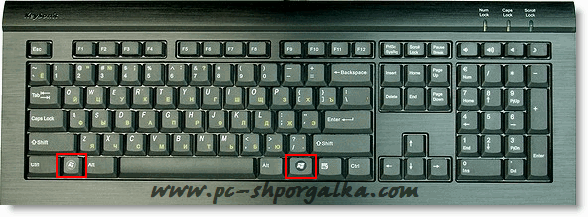
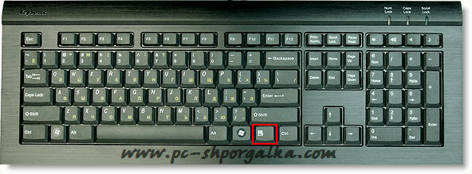
Рис.1
Рис.2
За допомогою цих виділених клавіш викликається Головне меню Windows – меню кнопки Пуск (Рис.1) і контекстне меню програми (Рис.2)

Slide 9
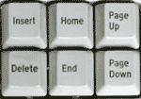
Клавіші управління курсором і клавіші редагування:
← → ↑ ↓ - курсор на один символ вліво, вправо, на один рядок вгору, вниз ;
<Delete> - вилучення символів праворуч від курсору;
<Insert> - перемикання режиму вставлення/заміни;
<Home> - курсор до початку рядка;
<End> - курсор до кінця рядка;
<Page Up> - курсор на одну сторінку вгору;
<Page Down> - курсор на одну сторінку вниз.

Slide 10
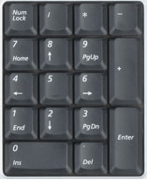
Мала цифрова клавіатура
<Num Lock> увімкнено - введення цифр;
<Num Lock> вимкнено - дублювання клавіш управління курсором і службових клавіш.

Slide 11
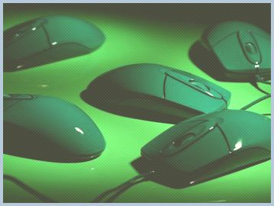
Маніпулятори призначені для керування ПК
Миша – для керування курсором
Джойстик – для ігор або тренажерів
Трекбол у вигляді перевернутої «мишки»
Тачпед (чутлива до дотиків площадка) у ноутбуках
Графічний планшет (дигітайзер) – для малювання
(стилус – комп’ютерний олівець).
Характеристики «миші»:
тип – механічна, оптична, лазерна;
кількість клавіш;
наявність колеса прокрутки;
наявність додаткових кнопок;
роздільна здатність.

Slide 17
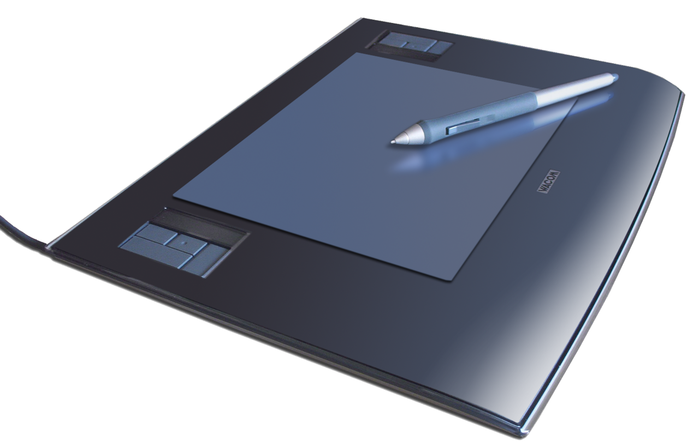
Графічний планшет або Дигітайзер

Slide 20
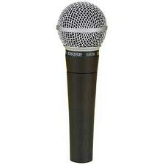
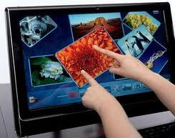
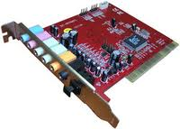
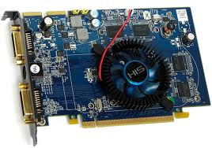
Інші пристрої введення інформаціі
Мікрофон призначений для введення звукової інф.
Web-камери (характеристика - роздільна здатність)
Сенсорні екрани (в кишенькових ПК, банкоматах, в автомобілях). Розрізняють оптичні, ємнісні, резистивні
Звукові плати – до них підключають мікрофон, магнітофон, програвач компакт-дисків і т.п.
Відео плати – дозволяють вводити відео матеріали з
відеокамери для обробки інформації

Slide 21
Пристрої виведення інформації

Slide 22
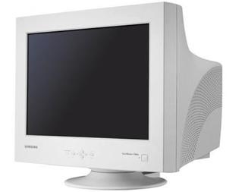
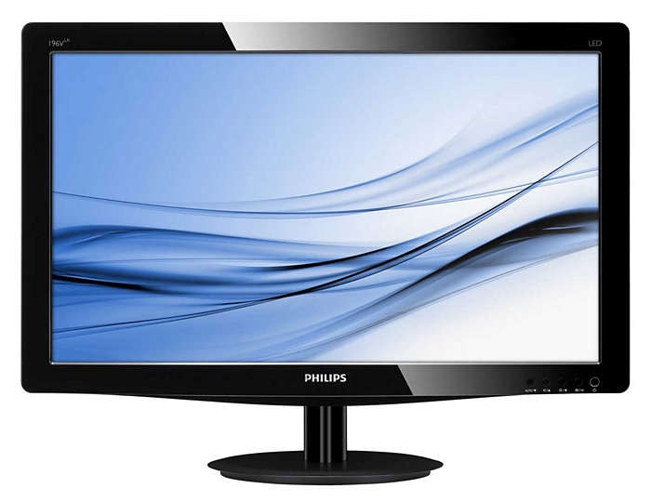
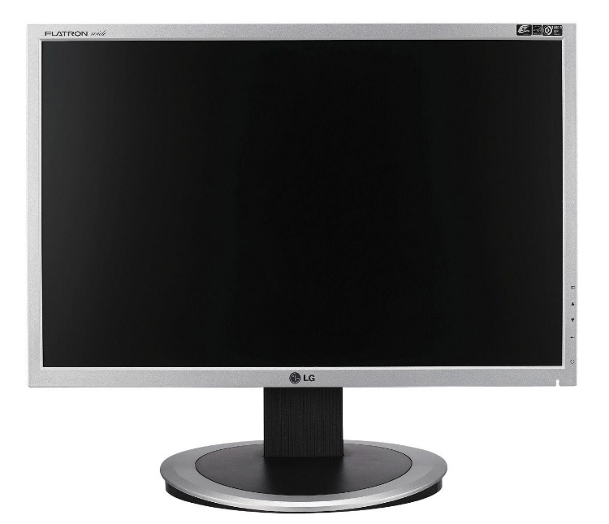
Монітор (дисплей)
пристрій, призначений для виведення на екран текстової та графічної інформації
LCD Liquid Crystal Display рідинно-кристалічні
CRT
Cathode-Ray Tube
електронно-променеві трубки
LED Light Emitting Diode на світлодіодах

Slide 23
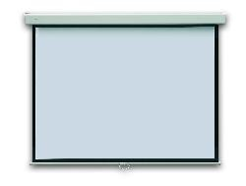
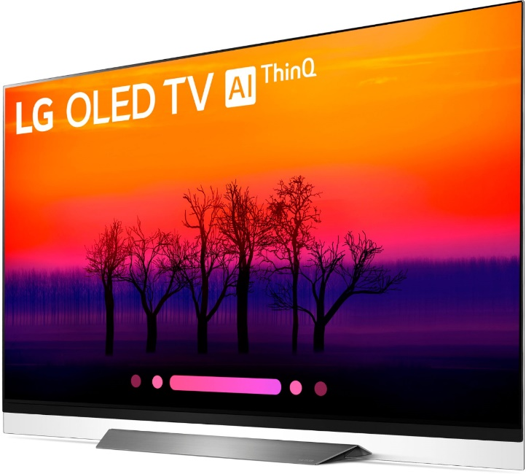
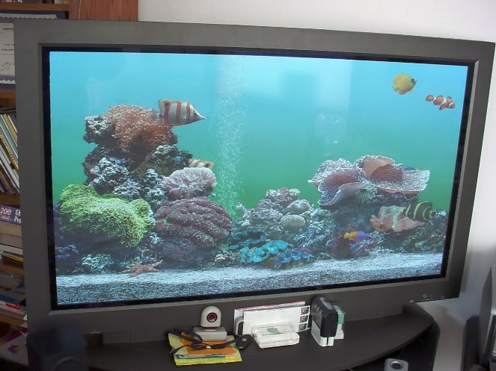
Монітор (дисплей)
Проекційний монітор
OLED Organic Light Emitting Diode на органічних світлодіодах
PDP
Plasma Display Panel
газорозрядний екран

Slide 24
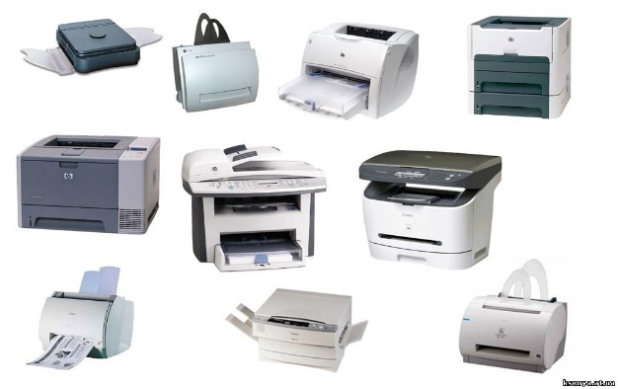
Принтер
призначений для виводу інформації на папір, плівку інші носії
Характеристики:
роздільна здатність;
швидкість друку;
формат паперу (А4,А3);
тип – матричний (фарбувальна стрічка),
струминний (мікрокраплі чорнила),
лазерний (за принципом ксерографії частинки
фарби-тонера, електростатичним способом
притягаються і запікаються при високій температурі),
сублімаційний (тверді барвники) – для
високоякісного друку фото, плакатів
3D принтер – пристрій, що використовує метод пошарового створення фізичного об'єкта за цифровою 3D-моделлю

Slide 28
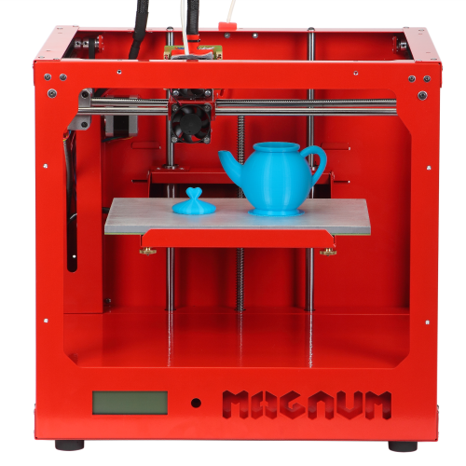
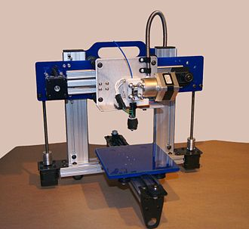
3D-ПРИНТЕР
пристрій, що використовує метод пошарового створення фізичного об'єкта за цифровою 3D-моделлю

Slide 29
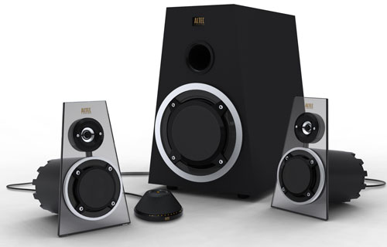
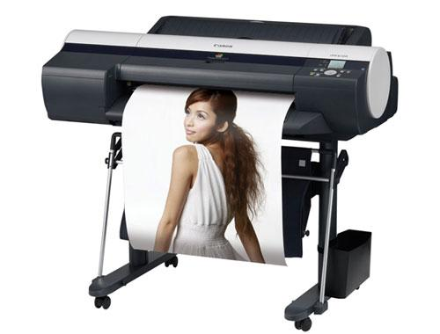
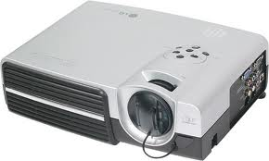
Інші пристрої виведення інформації
Звукові системи (колонки, навушники) характеризують потужністю у ватах, діапазоном відтворюваної звукової частоти.
Мультимедійні проектори – призначені для паралельного відтворення зображення на виносному екрані, інтерактивній дошці.

Slide 31
Пристрої введення - виведення інформації:
Модем (модулятор-демодулятор) - пристрій, що дозволяє комп’ютеру виходити на зв’язок з іншим ПК за допомогою телефонних ліній або інших каналів зв’язку. Модеми поділяють на внутрішні та зовнішні

Slide 32
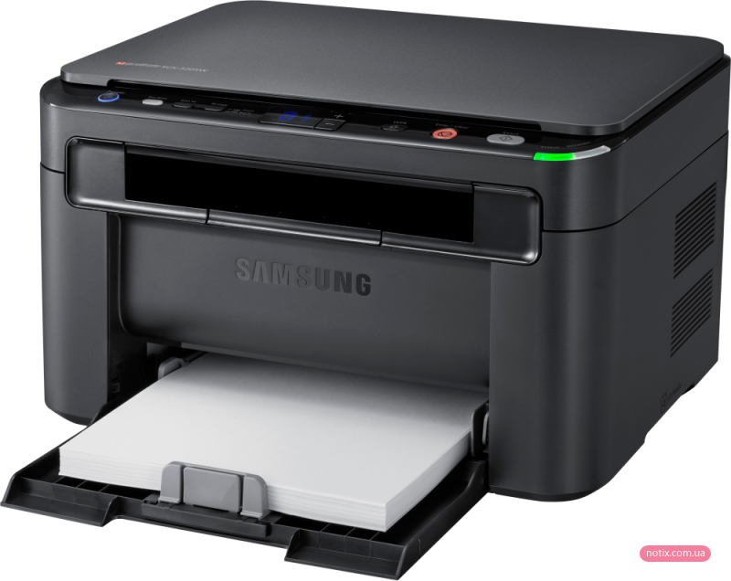
БФП – багатофункціональні пристрої

